Slide 1


Giáo viên: Hoàng Thị Quyết

Slide 2


Slide 3


Slide 4

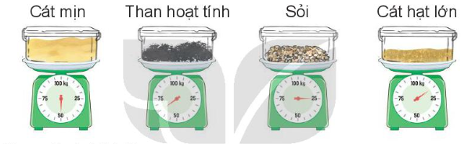
Dưới đây là các nguyên liệu được sử dụng trong buổi triển lãm
a) Chọn câu trả lời đúng
Cát mịn cân nặng là:
A. 5 tấn B. 5 tạ C. 5 yến D. 2 yến

Slide 5

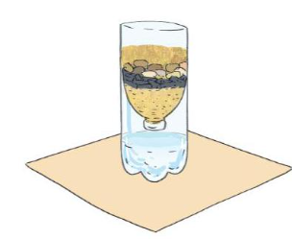
Chọn câu trả lời đúng.
Dưới mỗi chai lọc nước người ta đặt một tấm bìa hình vuông cạnh 3 dm.
Diện tích mỗi tấm bìa là:
A. 9 mm²
B. 9 cm²
C. 9 dm²
D. 9 m²
Diện tích mỗi tấm bìa là:
3 × 3 = 9 (dm²)
Đáp số: 9 dm²

Slide 6

Thời gian để lọc được 500 ml nước của các chai lọc nước là:
Chai A: 250 giây
Chai B: 4 phút
Chai C: 3 phút 50 giây
Hỏi trong ba chai đó, chai nào cần ít thời gian nhất để lọc được 500 ml nước?
Bài giải:
Đổi: 4 phút = 240 giây; 3 phút 50 giây = 230 giây
Ta có 230 < 240 < 250
Vậy chai C cần ít thời gian nhất để lọc được 500 ml nước.

Slide 7


